Slide 1
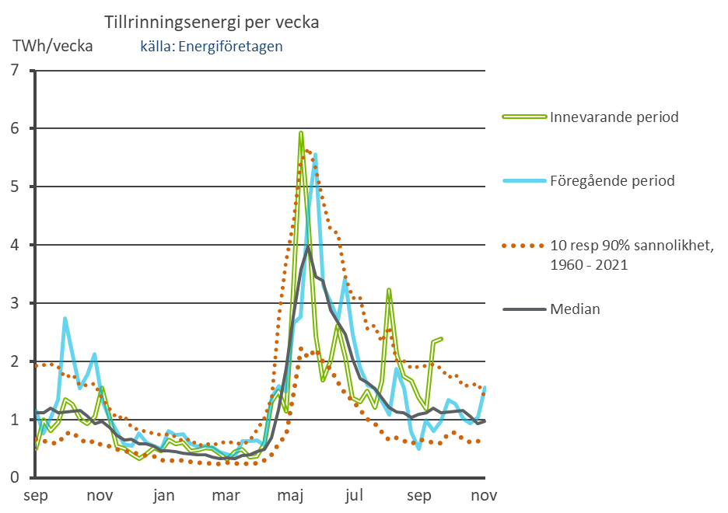
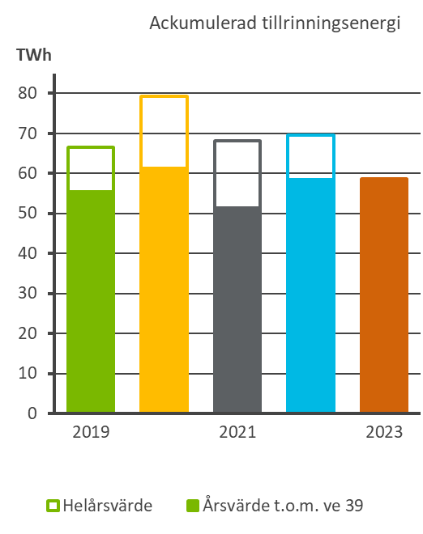
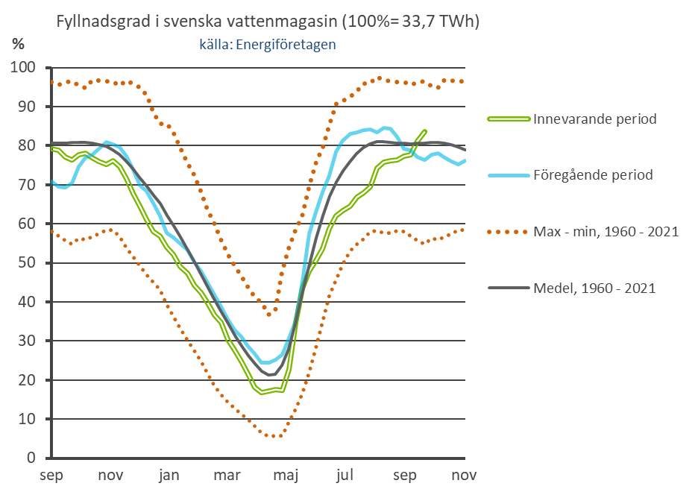
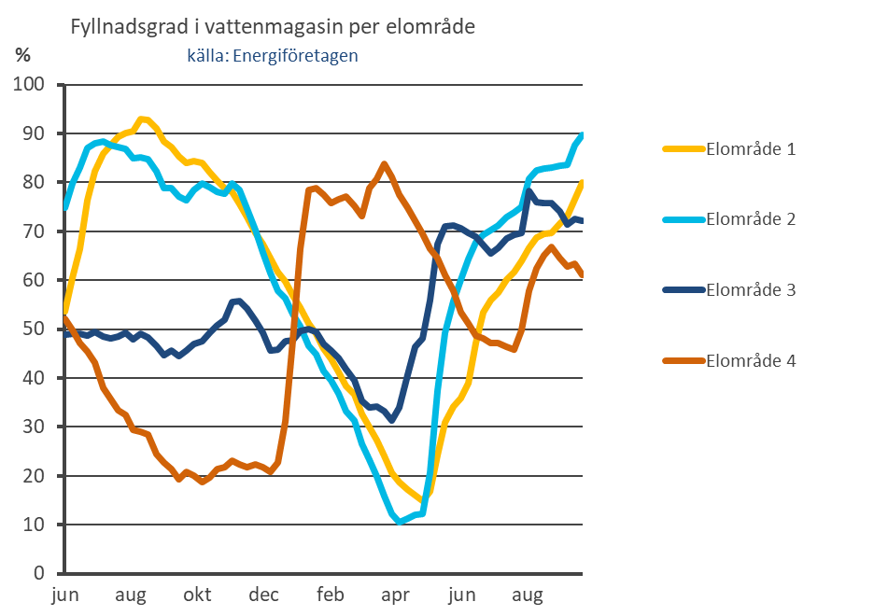
Vattensituationen

Slide 2
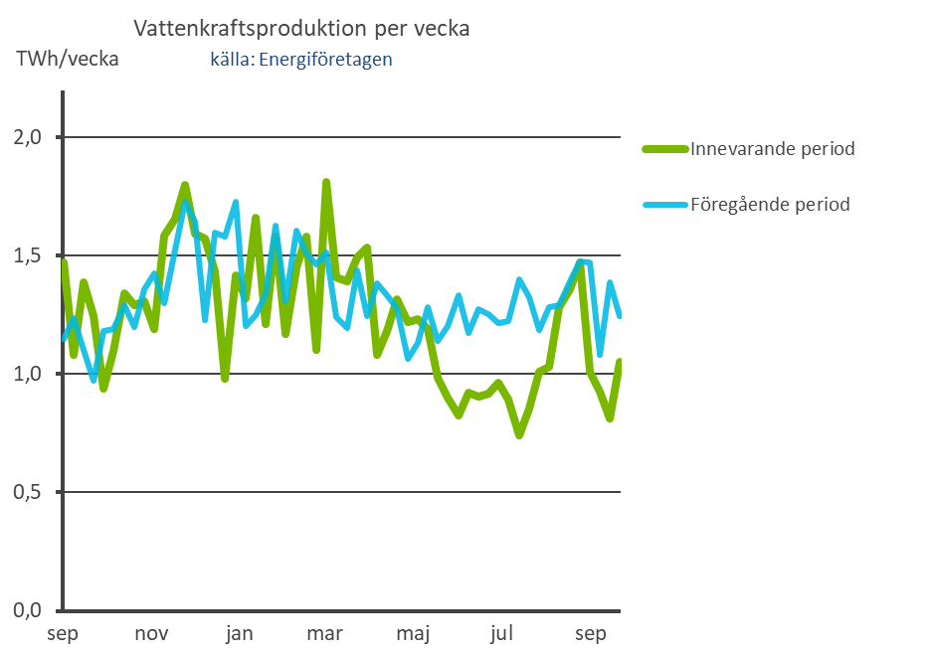
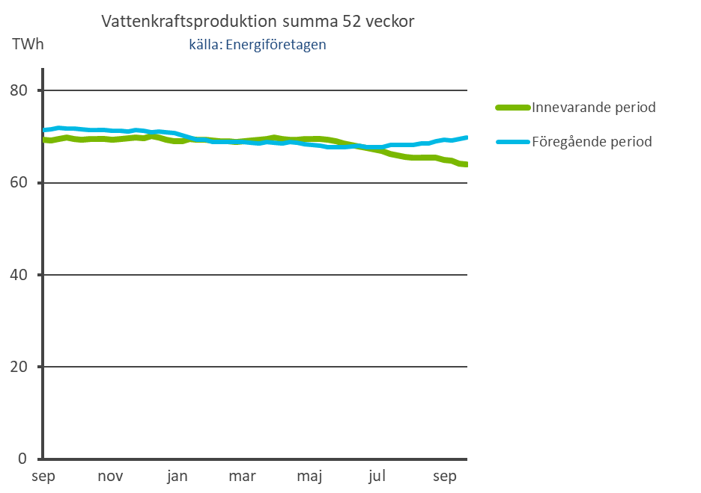
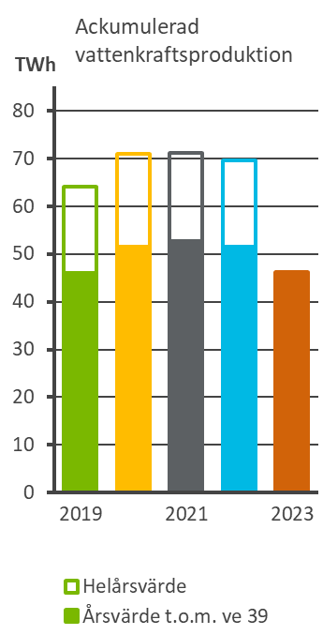
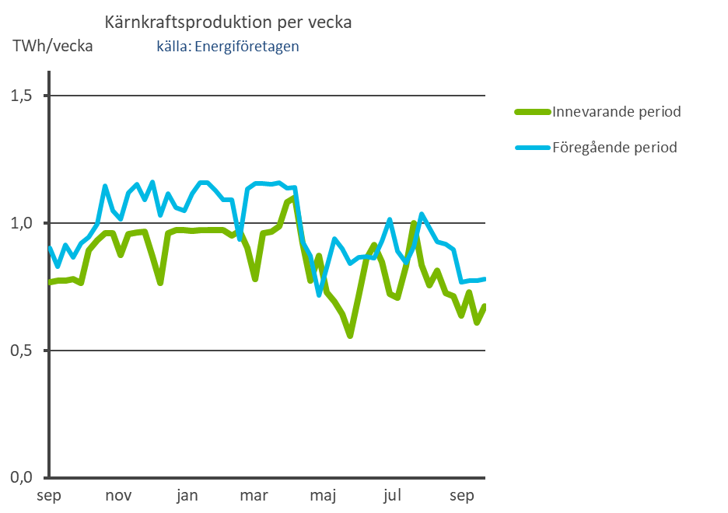
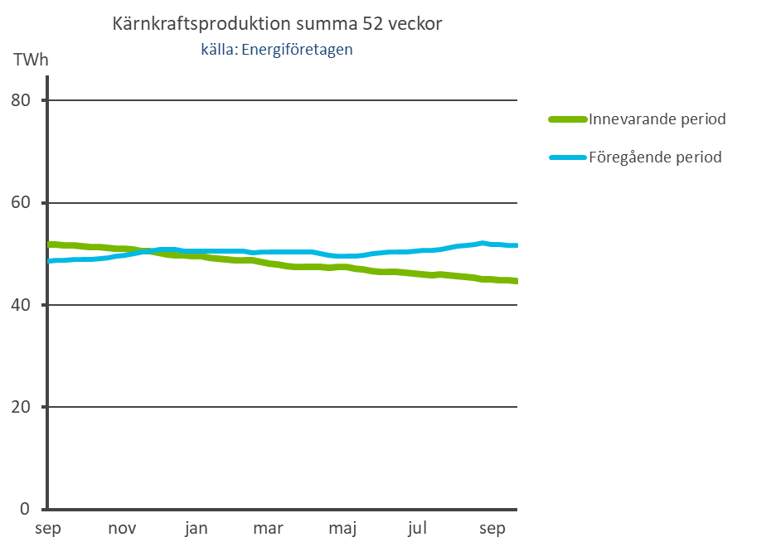
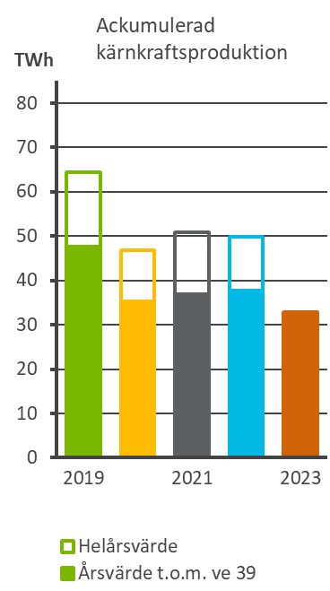
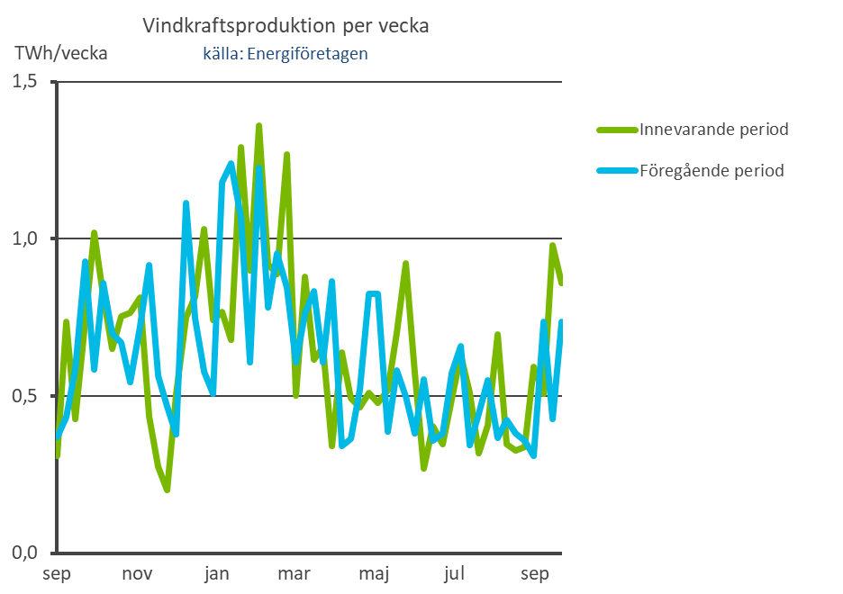
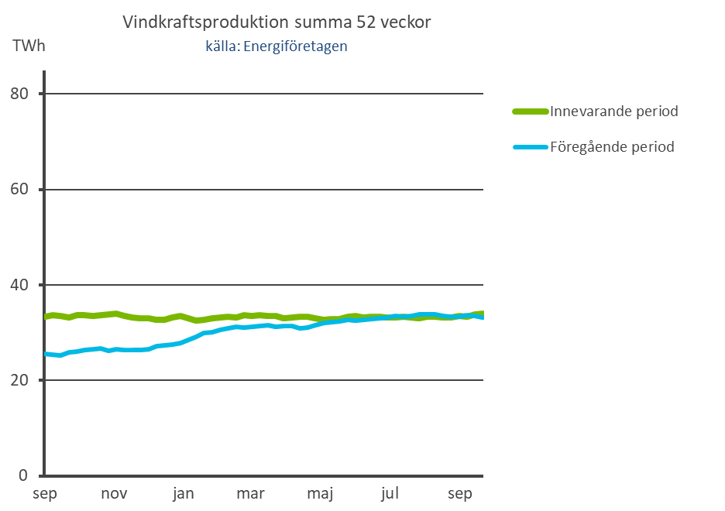
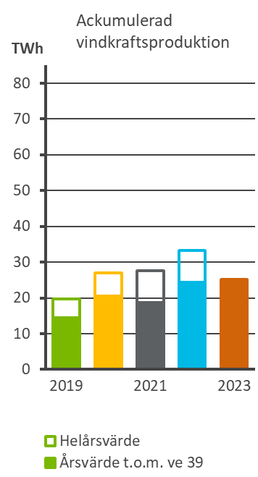
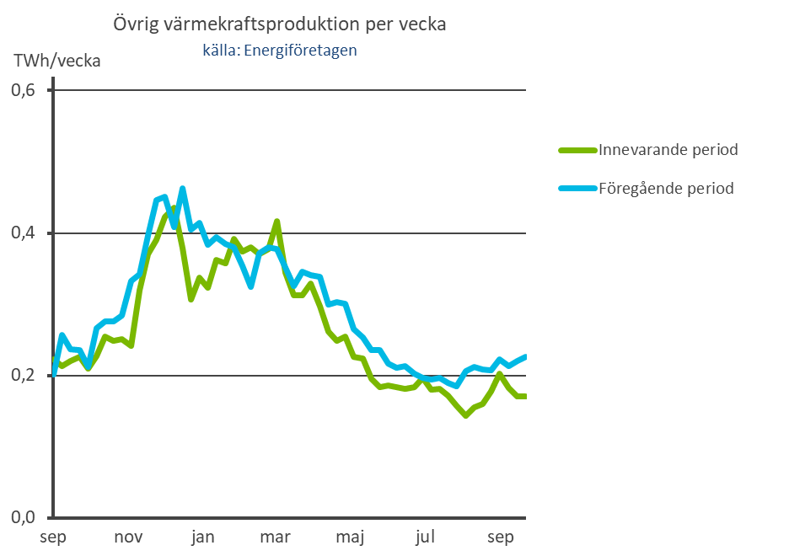
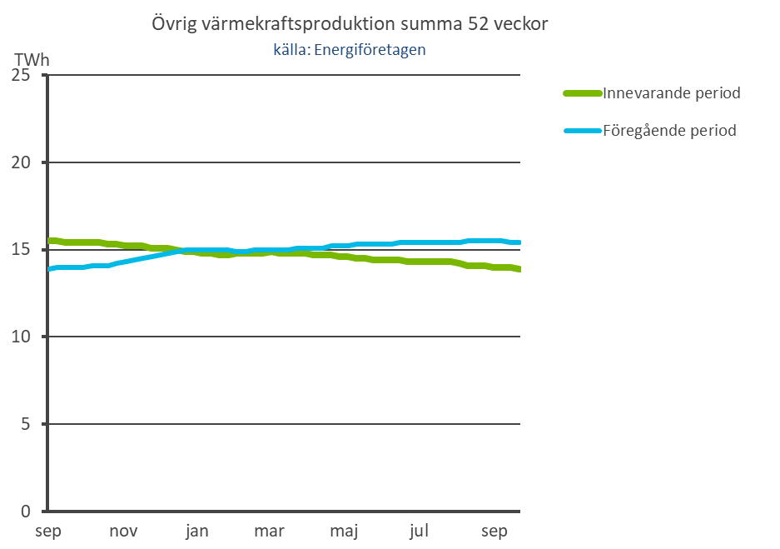
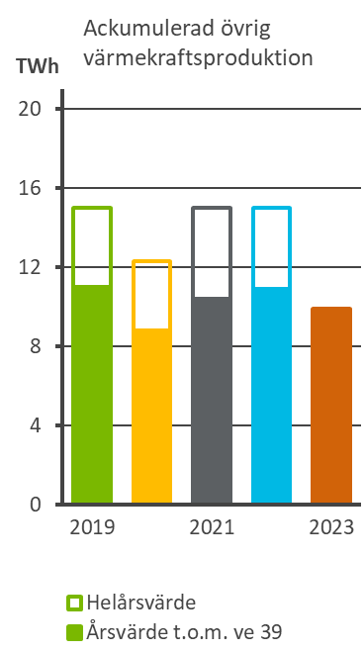
Elproduktion

Slide 3
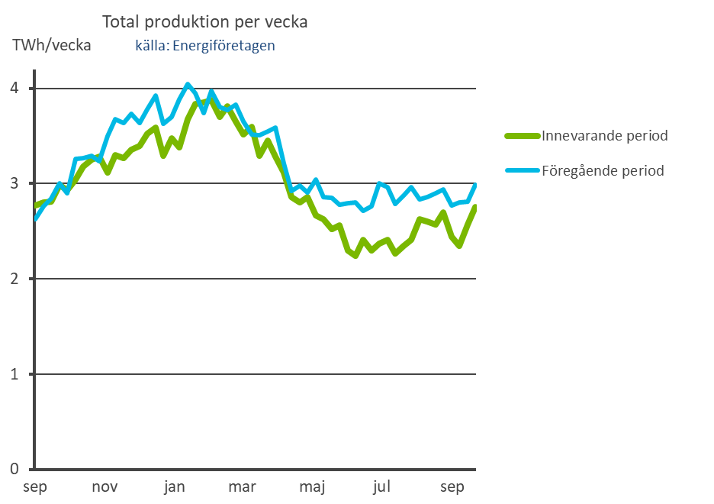
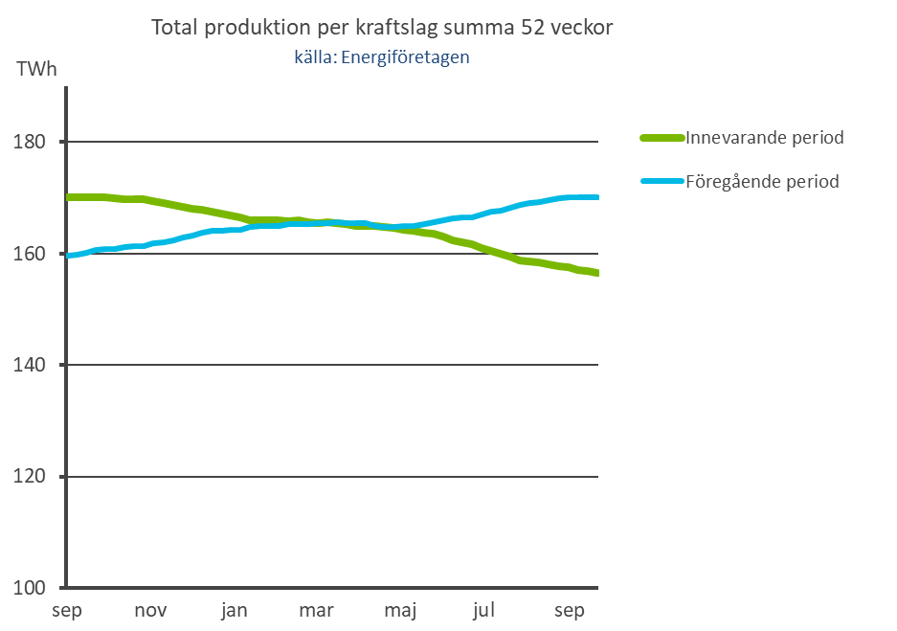
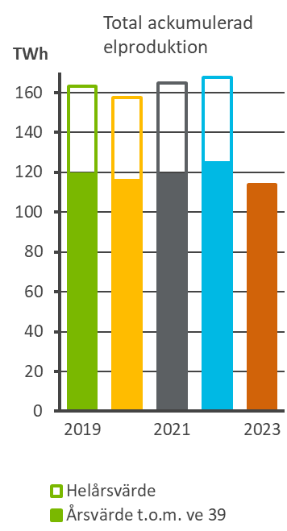
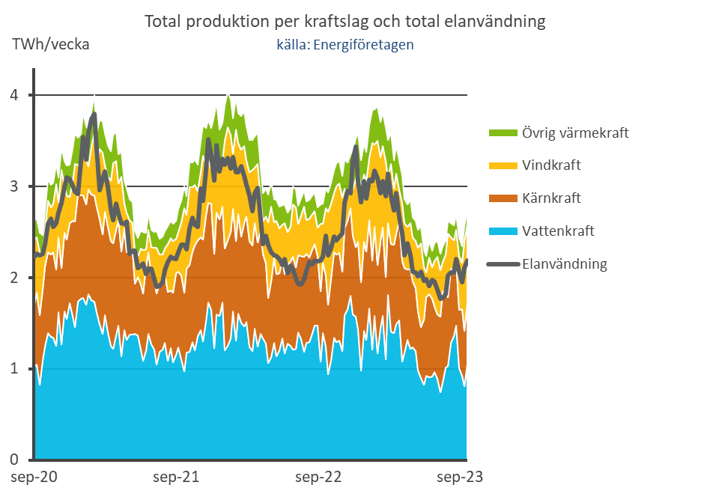
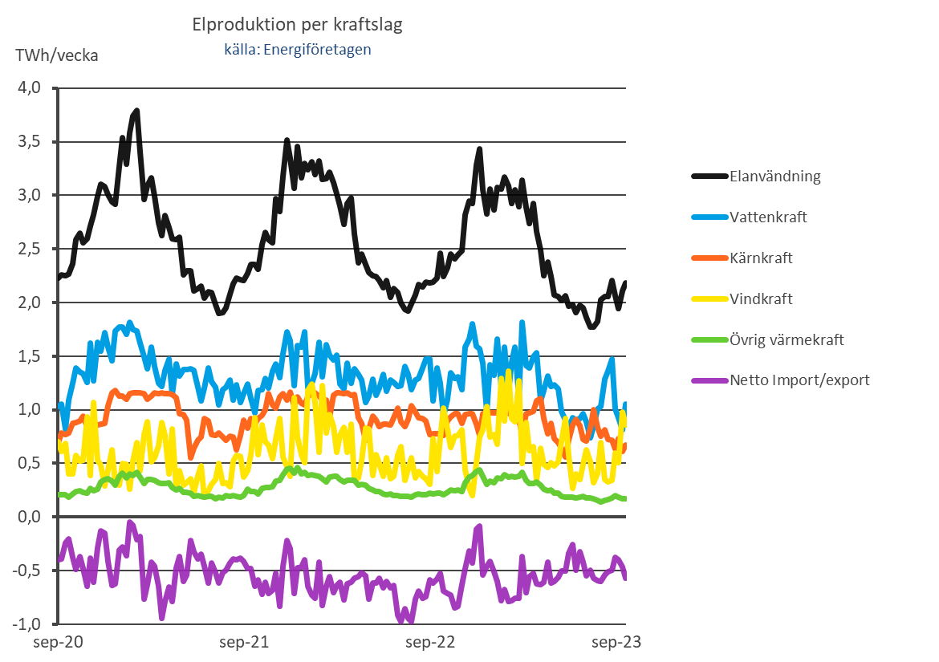
Elproduktion
Tabell 1
Sverige | Vattenkraft |  | Vindkraft |  | Kärnkraft |  | Övrig värmekraft |  |  | Total produktion
2021-38 | 1 104 |  | 584 |  | 916 |  | 237 |  |  | 2 842
2021-39 | 971 |  | 929 |  | 865 |  | 235 |  |  | 2 999
2022-38 | 1 388 |  | 428 |  | 775 |  | 220 |  |  | 2 810
2022-39 | 1 246 |  | 736 |  | 779 |  | 226 |  |  | 2 988
2023-38 | 811 |  | 979 |  | 609 |  | 171 |  |  | 2 570
2023-39 | 1 054 | (-15%) | 859 | (17%) | 673 | (-14%) | 170 | (-25%) |  | 2 757 | (-8%)
Siffror inom parantes är innevarande år i förhållande till föregående år
Ack¹ t.o.m.2021-39 | 52,7 |  | 18,72 |  | 36,8 |  | 10,4 |  |  | 118,7
Ack t.o.m.2022-39 | 51,5 |  | 24,41 |  | 37,8 |  | 10,9 |  |  | 124,6
Ack t.o.m.2023-39 | 46,2 | (-10%) | 25,13 | (3%) | 32,8 | (-13%) | 9,9 | (-9%) |  | 114,0 | (-9%)
¹Ackumulerat summavärde från årets början
Summa 52² veckor t.o.m. 2021-39 | 71,8 |  | 25,84 |  | 48,9 |  | 14,0 |  |  | 160,6
Summa 52 veckor t.o.m. 2022-39 | 69,8 |  | 33,25 |  | 51,6 |  | 15,4 |  |  | 170,1
Summa 52 veckor t.o.m. 2023-39 | 64,0 | (-8%) | 33,96 | (2%) | 44,7 | (-13%) | 13,9 | (-10%) |  | 156,6 | (-8%)
²Rullande årsvärde summa av 52 veckor

Slide 4
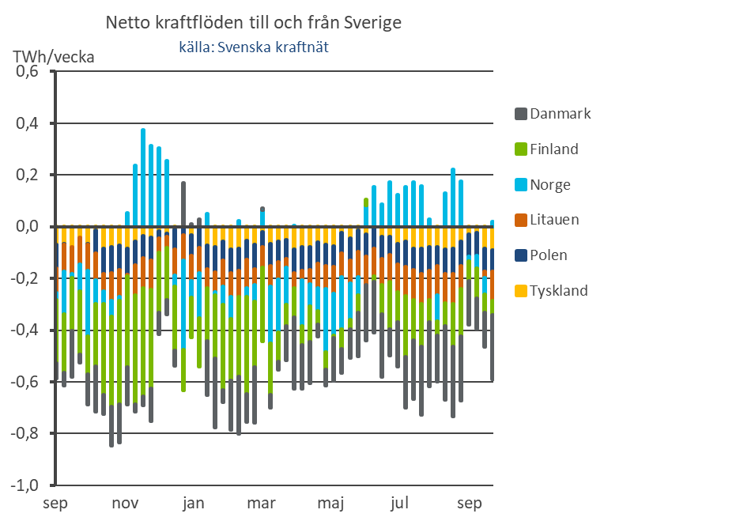
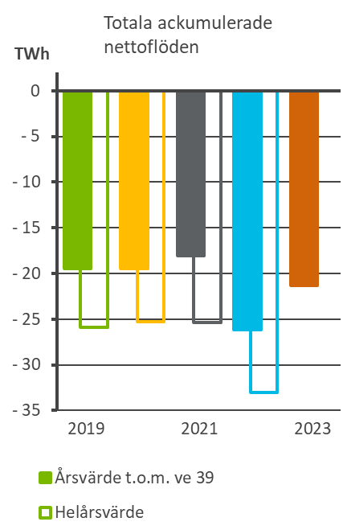
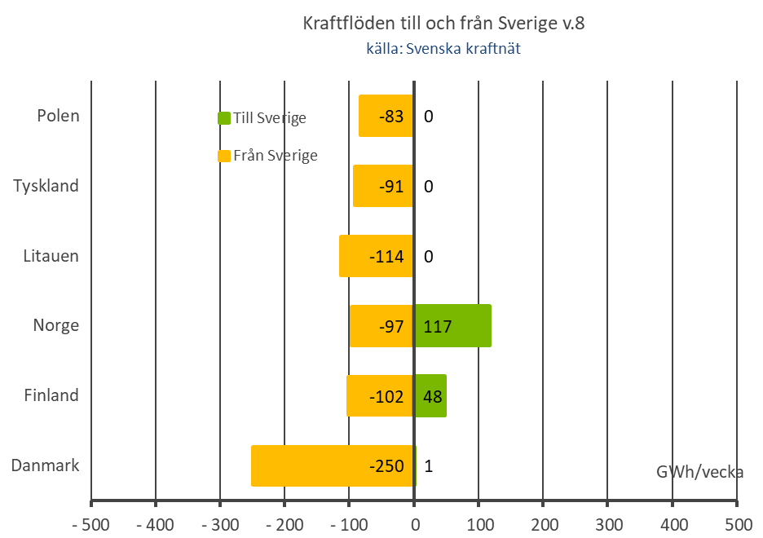
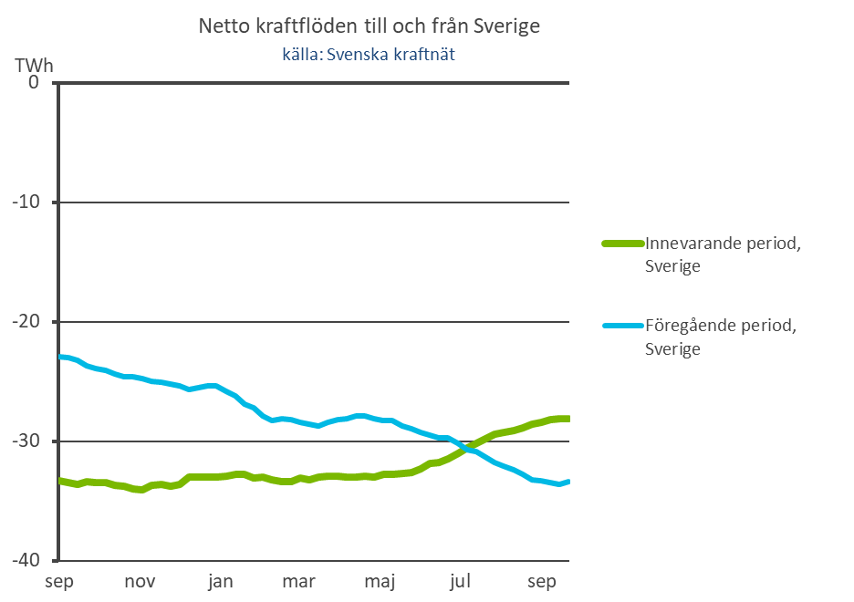
Kraftflöden över gränserna

Slide 5
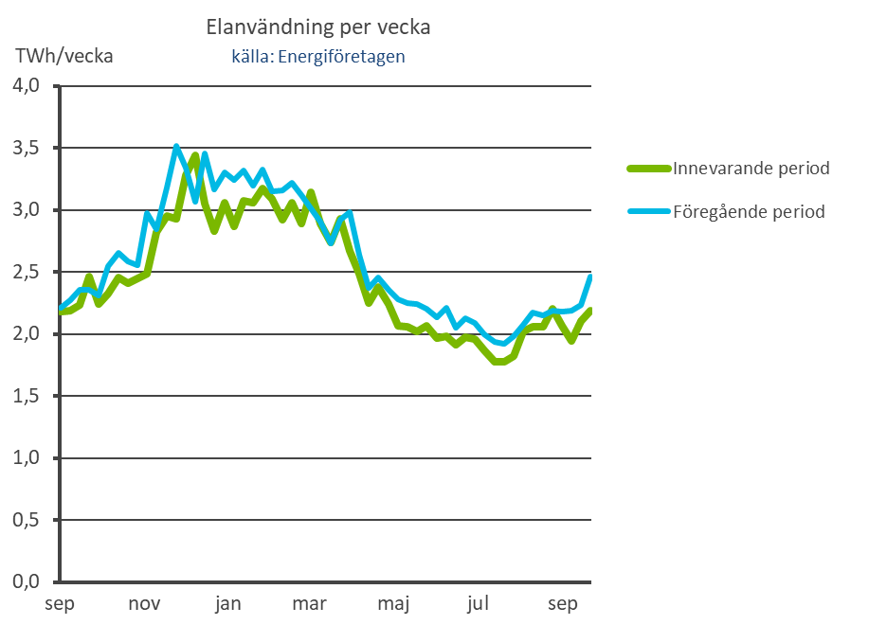
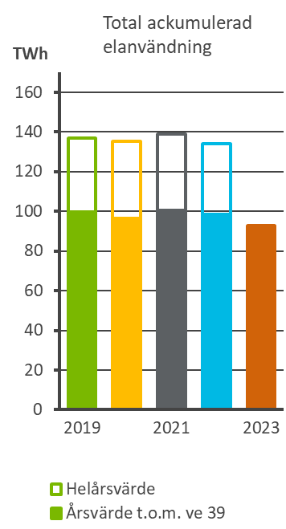
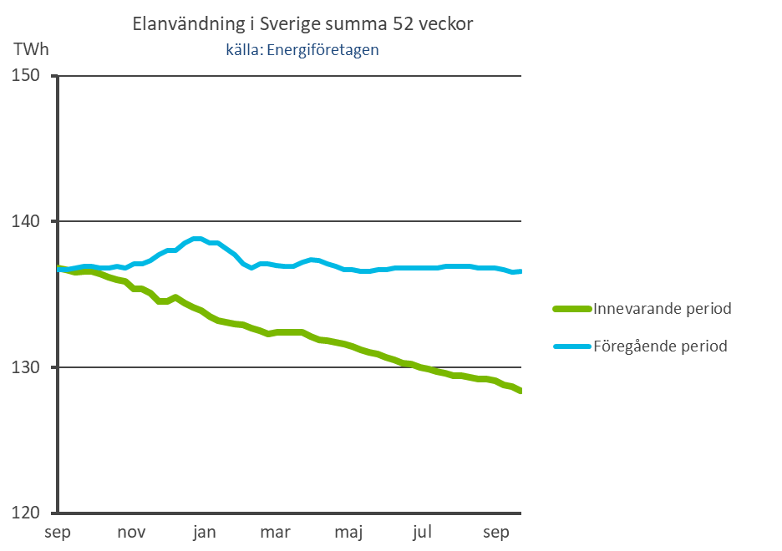
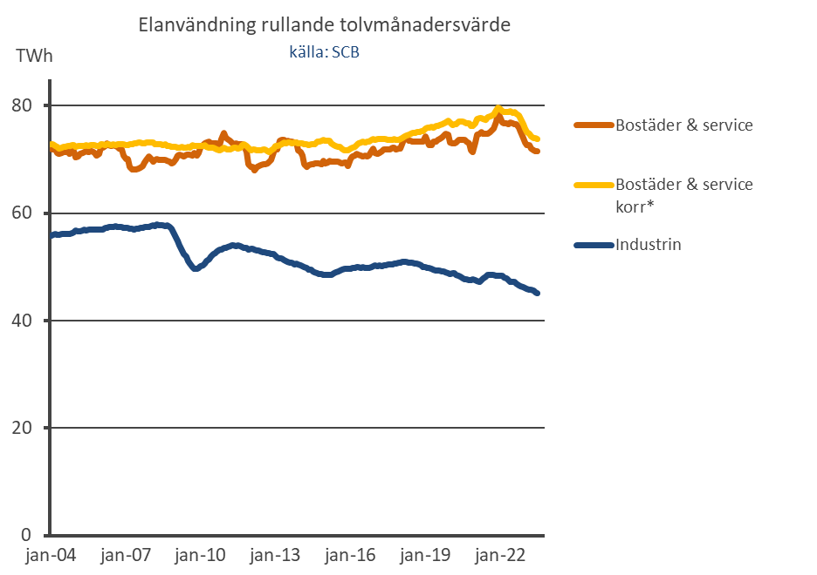
Elanvändning
* temperaturkorrigerad elanvändning
Tabell 2 | Total |  | Netto |  | Elanvändning
Sverige | Total produktion |  | import/export |  | Utfall |  | Temp. Korr.
2021-38 | 2 842 |  | -483 |  | 2 359 |  | 2 363 |  | GWh
2021-39 | 2 999 |  | -642 |  | 2 357 |  | 2 549 |  | GWh
2022-38 | 2 810 |  | -580 |  | 2 230 |  | 2 156 |  | GWh
2022-39 | 2 988 |  | -526 |  | 2 462 |  | 2 456 |  | GWh
2023-38 | 2 570 |  | -463 |  | 2 107 |  | 2 319 |  | GWh
2023-39 | 2 757 | (-8%) | -571 | (9%) | 2 186 | (-11%) | 2 186 | (-11%) | GWh
Siffror inom parantes är innevarande år i förhållande till föregående år
Ack¹ t.o.m.2021-39 | 118,7 |  | -18,1 |  | 100,6 |  | 103,7 |  | TWh
Ack t.o.m.2022-39 | 124,6 |  | -26,2 |  | 98,5 |  | 99,6 |  | TWh
Ack t.o.m.2023-39 | 114,0 | (-9%) | -21,3 | (-19%) | 92,8 | (-6%) | 94,1 | (-6%) | TWh
¹Ackumulerat summavärde från årets början
Summa 52² veckor t.o.m. 2021-39 | 160,6 |  | -23,7 |  | 136,9 |  | 143,2 |  | TWh
Summa 52 veckor t.o.m. 2022-39 | 170,1 |  | -33,4 |  | 136,6 |  | 138,4 |  | TWh
Summa 52 veckor t.o.m. 2023-39 | 156,6 | (-8%) | -28,1 | (-16%) | 128,4 | (-6%) | 130,2 | (-6%) | TWh
²Rullande årsvärde summa av 52 veckor

Slide 6
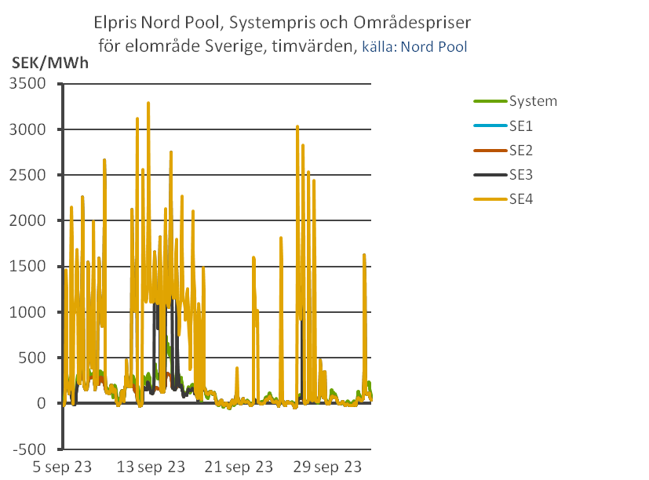
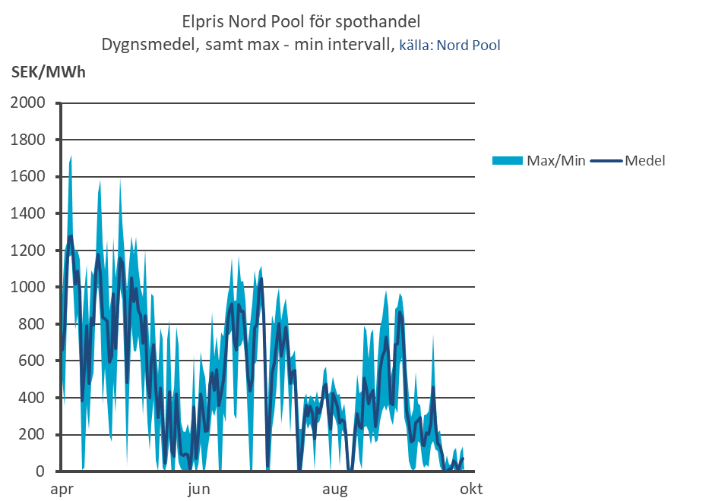
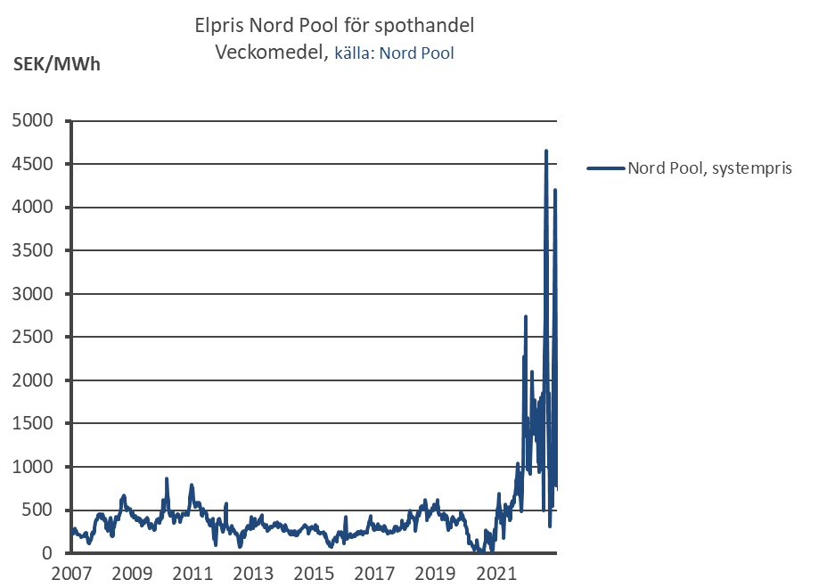
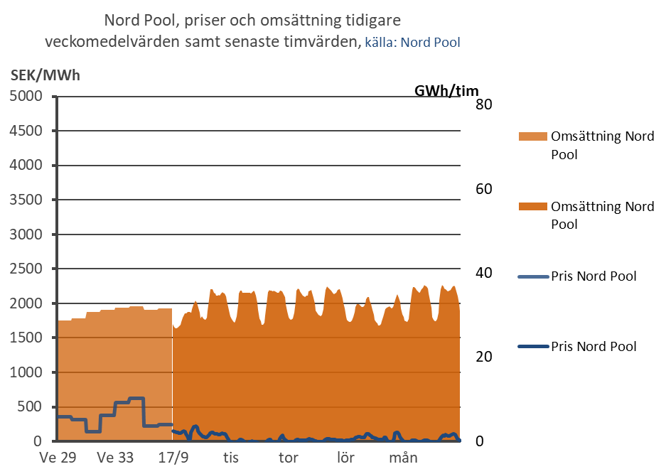
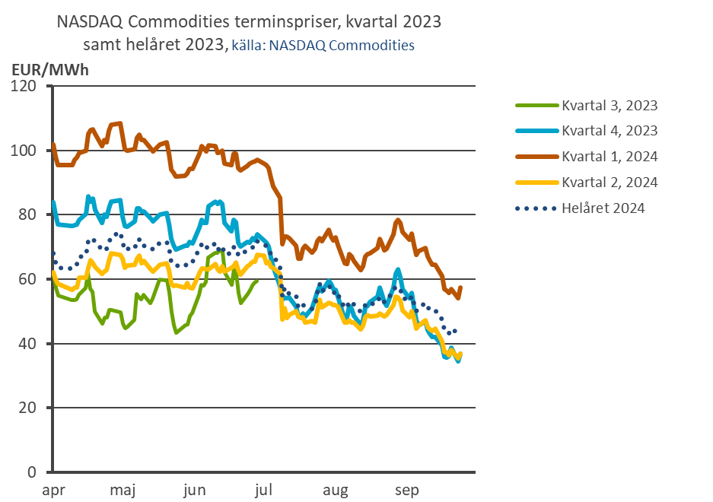
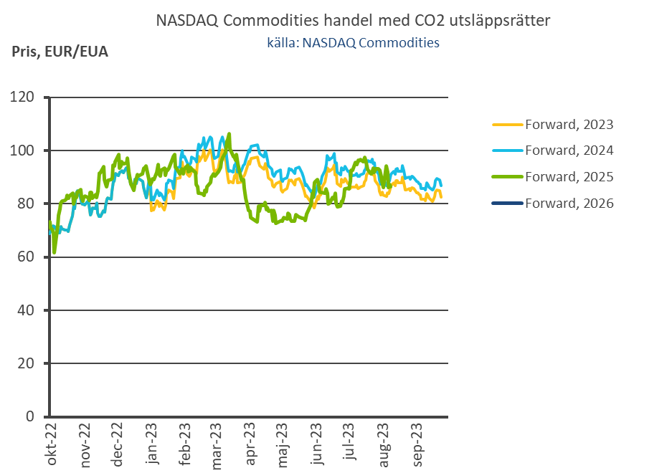
Börsinformation

Slide 7
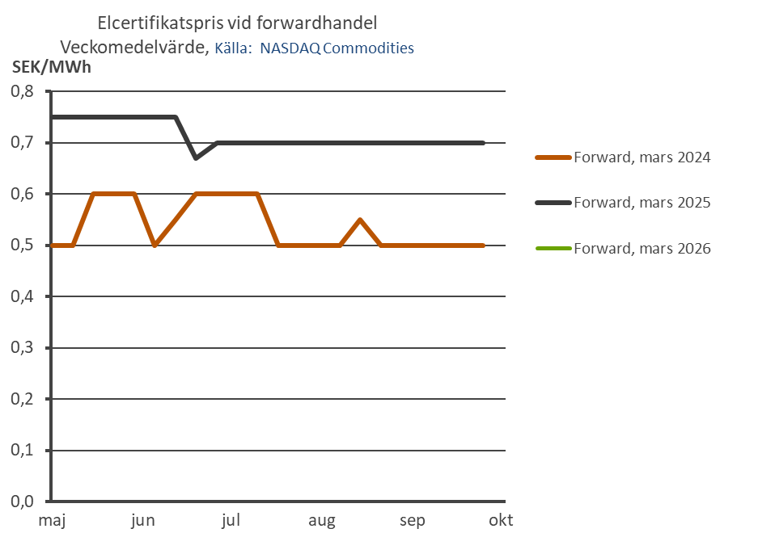
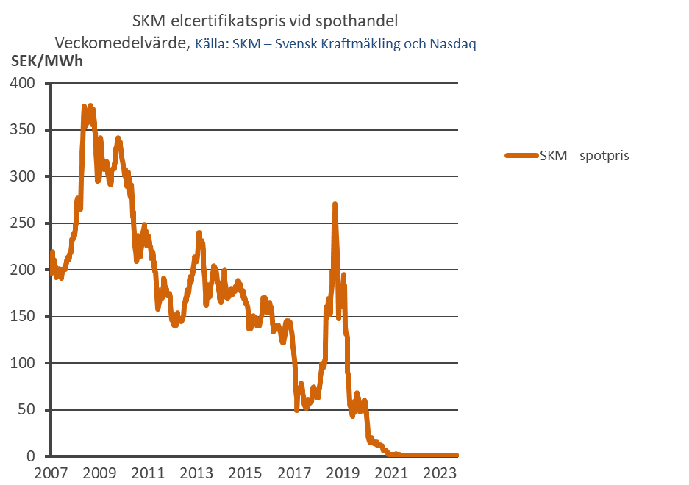
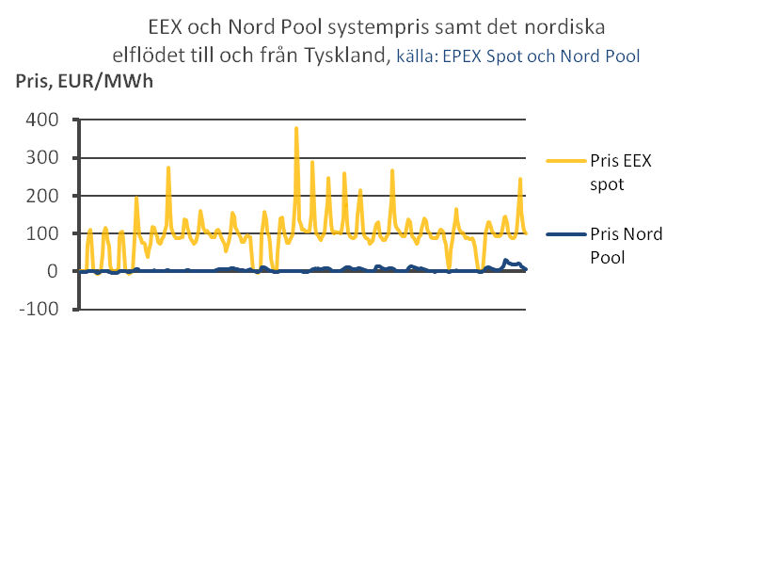
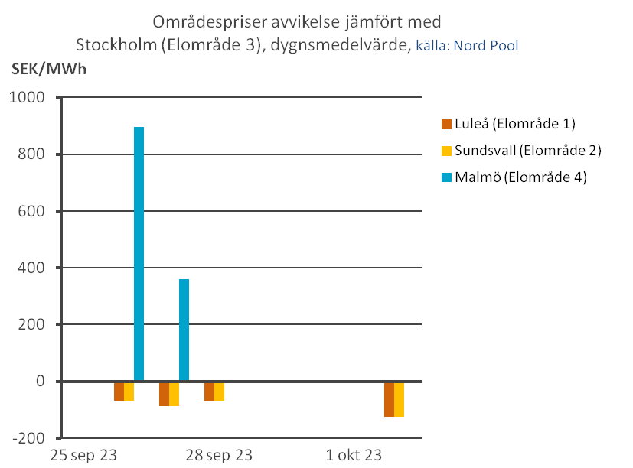
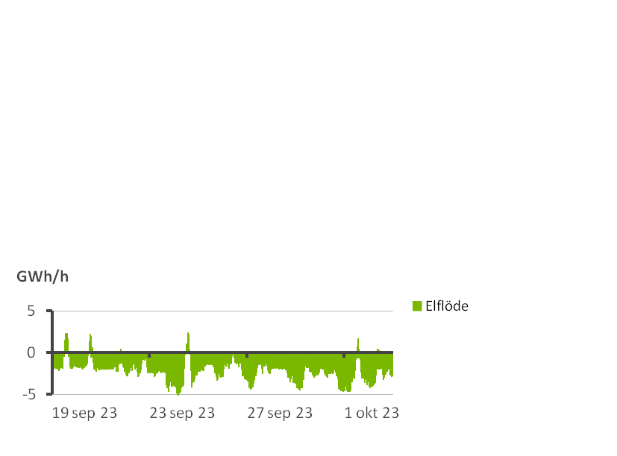
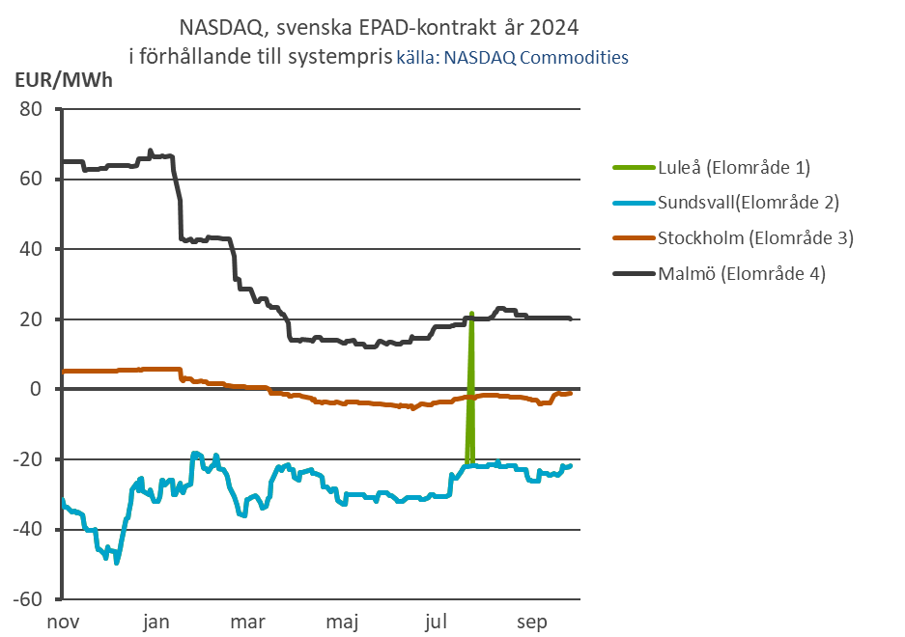
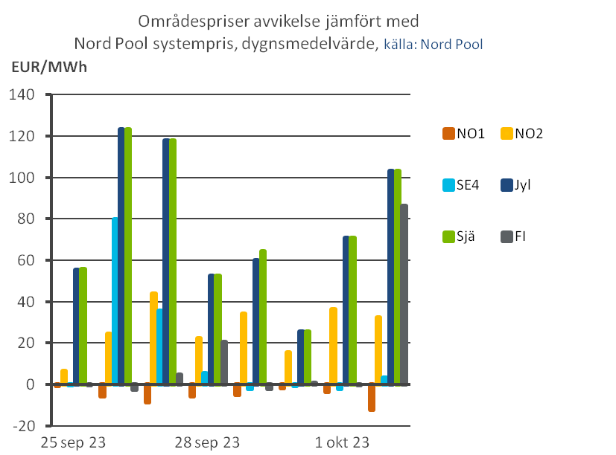
Börsinformation, fortsättning

